Slide 1
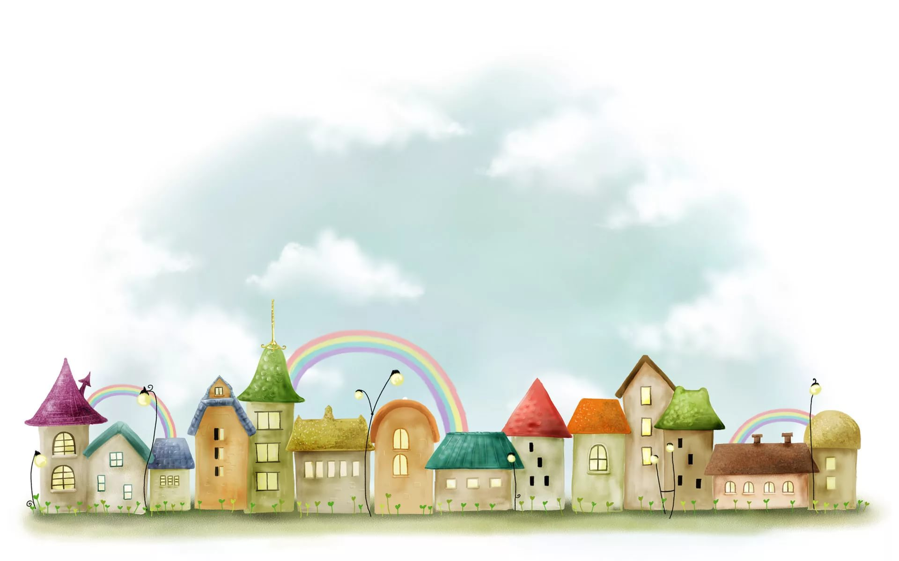
Die Stadt

Slide 2
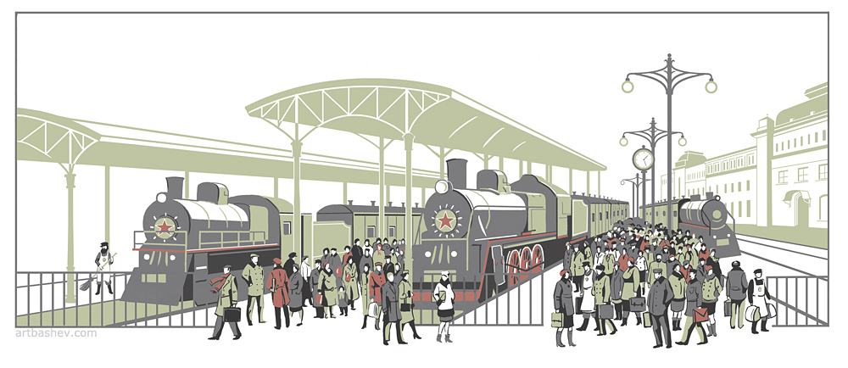
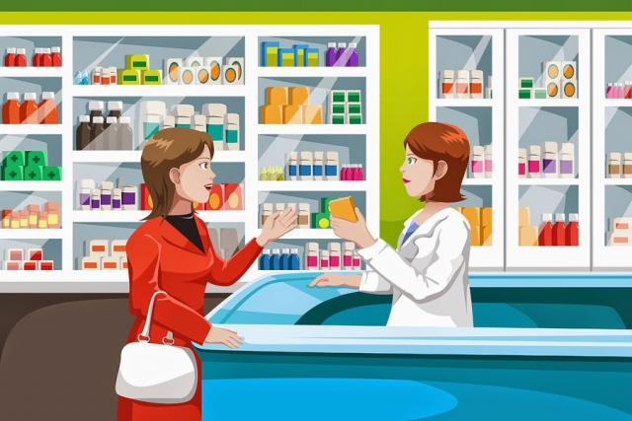
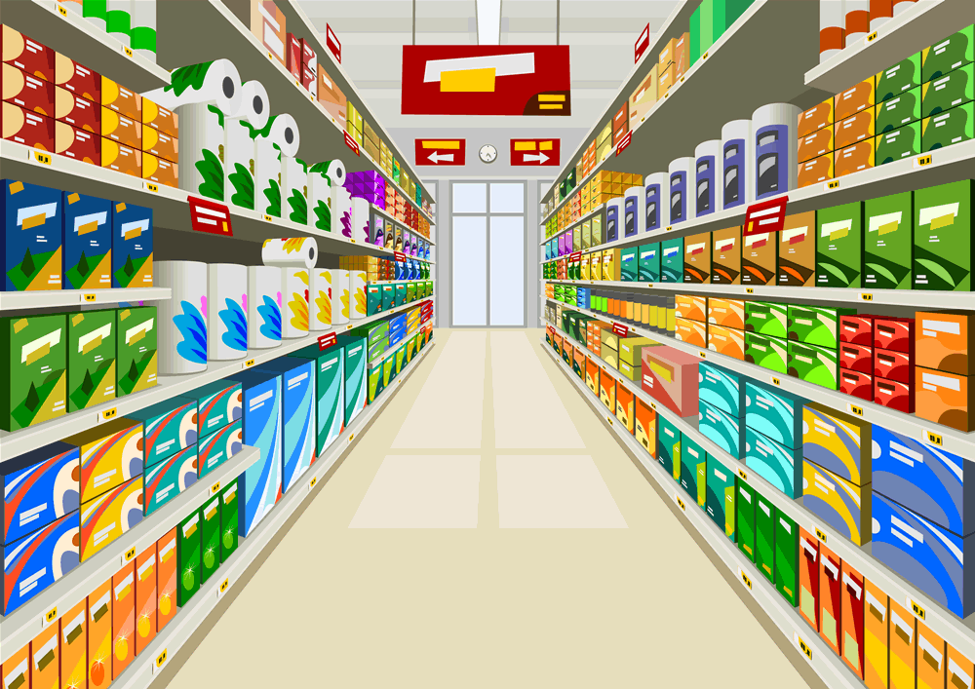
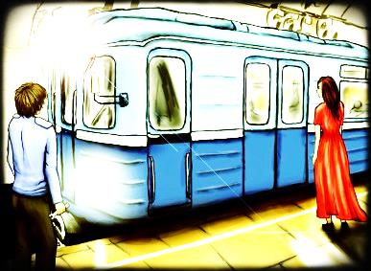
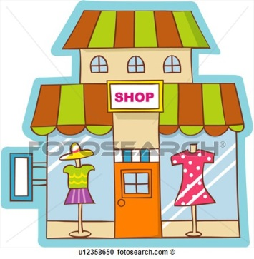

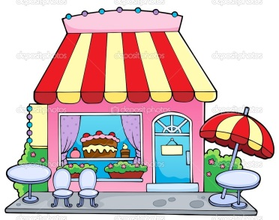

der Bahnhof
die Apotheke
das Geschäft
die U-Bahn-Station
das Kaufhaus
der Supermarkt
das Eiscafe
das Krankenhaus

Slide 3

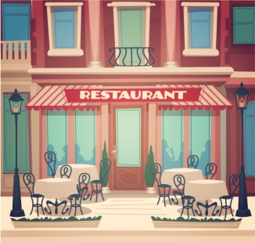
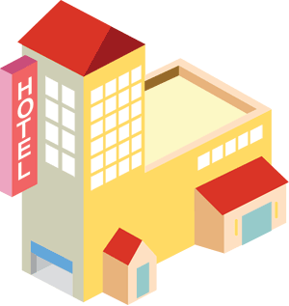
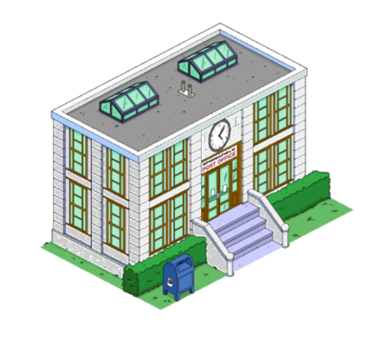

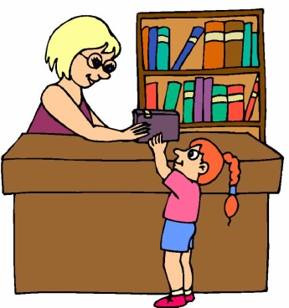

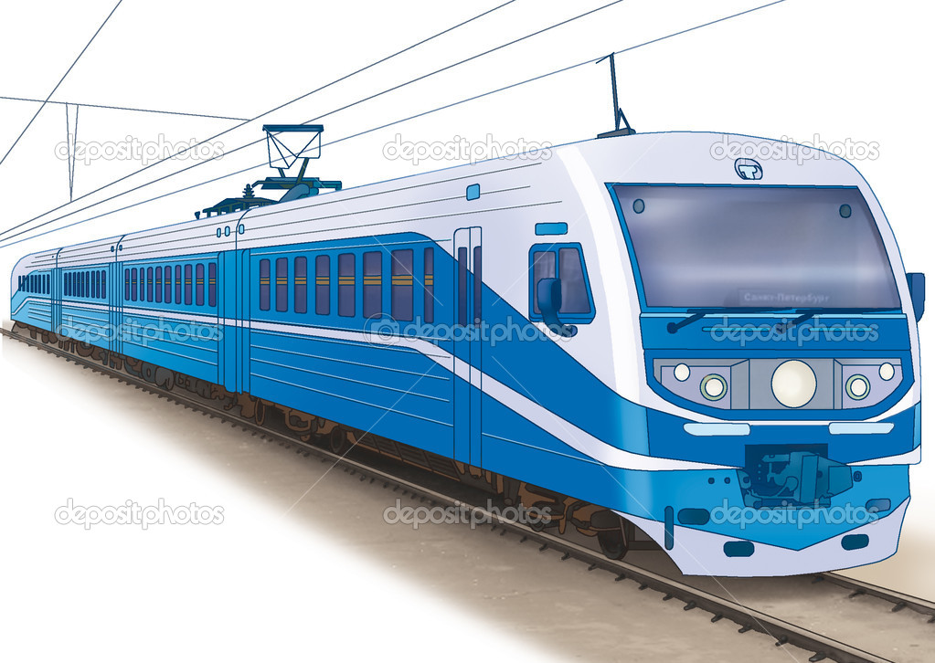
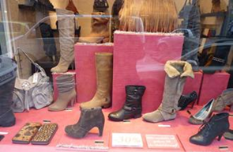
das Restaurant
das Hotel
das Kino
die Post
die Bibliothek
das Theater
der Zug
das Schuhgeschäft

Slide 4
der Bahnhof (ö,e) | вокзал
das Kaufhaus (ä,er) | универмаг
das Geschäft (e) | магазин
die Apotheke (n) | аптека
das Krankenhaus | больница
die U-Bahn-Station (en) | станция метро
der Supermarkt (ä,e) | супермаркет
das Eiscafe (s) | кафе-мороженое
das Restaurant (s) | ресторан
das Hotel (s) | гостиница
die Post (en) | почта
das Kino (s) | кинотеатр
die Bibliothek (en) | библиотека
das Theater (-) | театр
der Zug (ü,e) | поезд

Slide 5
Diktat
I |  | II
вокзал | 1 | магазин
кафе-мороженое | 2 | аптека
станция метро | 3 | ресторан
кино | 4 | театр
поезд | 5 | гостиница
ресторан | 6 | больница
супермаркет | 7 | универмаг

Slide 6
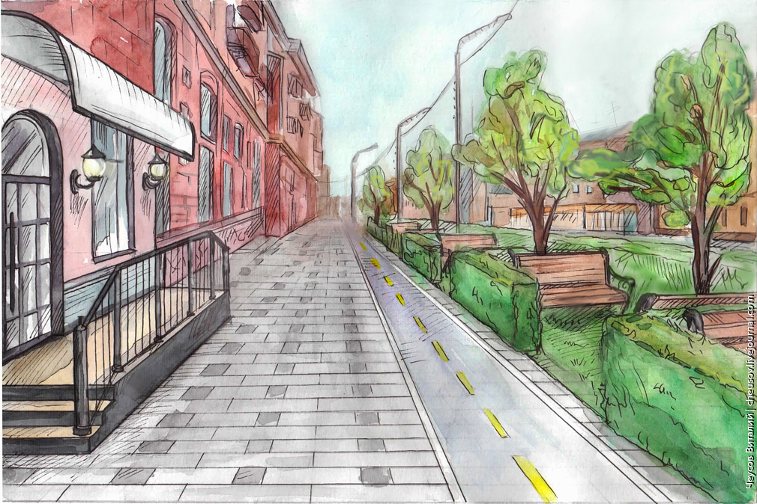
Dativ
wo?
предлог
dem
der
den -n

Slide 7
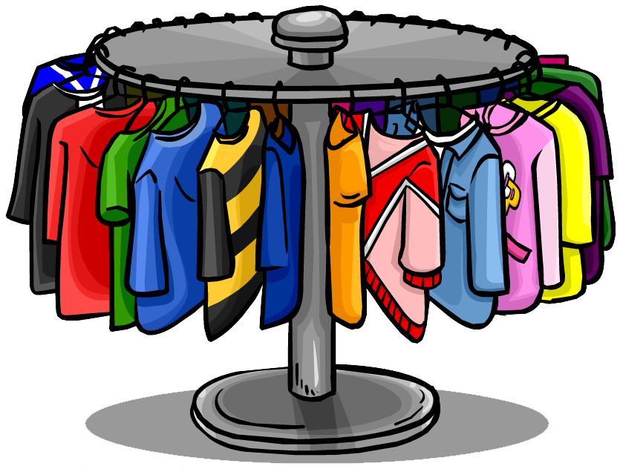
1. In ______ ______________ gibt es viele Schuhe.
2. In ______ ______ essen die Kinder Eis.
3. In ______ ___ gibt es viele Ikonen. (иконы)
4. An ______ ______ fahren viele Züge.
5. In ______ _______ gibt es viele Bücher.
6. In ______ _______ kaufen wir Aspirin.
7. In ______ _________ kann man gut essen.
8. In ______ _________ spielen die Schauspieler.
9. In ______ ___________ kauft man Milch, Brot, Käse, Wurst, Kleidung, Spielzeug, Geschirr.
10. In ______ __________ liegen viele kranke Menschen.
dem Schuhgeschäft
dem Eiscafe
der Kirche
dem Bahnhof
der Bibliothek
der Apotheke
dem Restaurant
dem Theater
dem Supermarkt
dem Krankenhaus

Slide 8
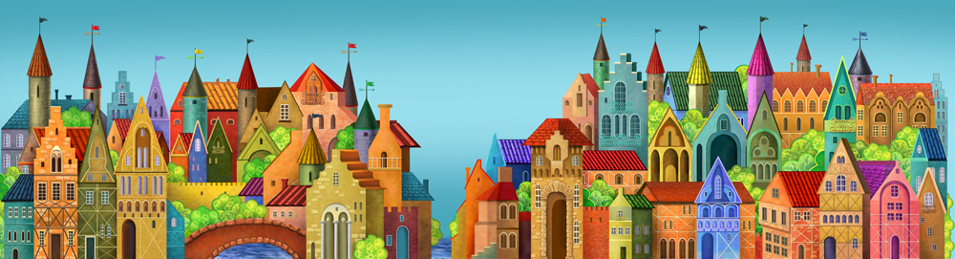
Предлоги дательного падежа
Präpositionen mit Dativ

Slide 9
предлог | перевод | примеры
mit | с … (кем-то) на … (транспорт) | mit dem Opa mit dem Bus
nach | после в … (города и страны) | nach der Schule nach Deutschland nach Berlin
aus | из | aus der Apotheke aus dem Geschäft
zu | к … (человеку) на, в … (место) | zu dem Opa zu dem Bahnhof
von | о … (ком-то) от … (кого-то) | von der Oma
bei | у, при … (кого-то, ком-то) во время … (чего-то) | bei der Oma bei dem Frühstück
seit | с (с какого то времени) ….. уже как | seit dem Sommer seit 3 Jahren
направление
принадлежность

Slide 10
Предлоги Dat.
mit, nach, aus
zu, von, bei –
Dativ ты не забывай!

Slide 11
Слияние предлога с артиклем
zu + dem = zum
zu + der = zur
bei + dem = beim
von + dem = vom

Slide 12
Ergänze Präposition und Artikel im Dativ
nach
1. Im Juni fahre ich _____ Spanien.
2. Ich gehe ins Kino ____ ____ Bruder.
3. Er geht ____ ____ Schwester.
4. ____ ____ Frühstück liest Max ein Buch.
5. Lena kauft Tabletten und geht ____ ____ Apotheke.
6. Klaus gibt mir einen Brief ___ ___ Opa.
7. Hans isst Eis und geht ____ ____ Eiscafe.
mit dem
zu der
zur
Nach dem
aus der
vom
von dem
aus dem

Slide 13
8. Im Sommer wohnt Sascha ____ ____ Oma.
9. ____ ____ Schule gehen die Kinder nach Hause.
10. Anna fährt an das Meer ____ ____ Eltern.
11. Die Oma erzählt ein Märchen ____ ____ Prinzessin.
12. Wir nehmen ein Taxi und fahren ____ ___ Bahnhof.
13. Lea kauft Obst und Gemüse und geht ____ ___ Gemüsegeschäft.
14. ____ ____ Unterricht waren alle Kinder fleißig.
bei der
Nach der
mit den
von der
zu dem
zum
aus dem
Bei dem
Beim

Slide 14
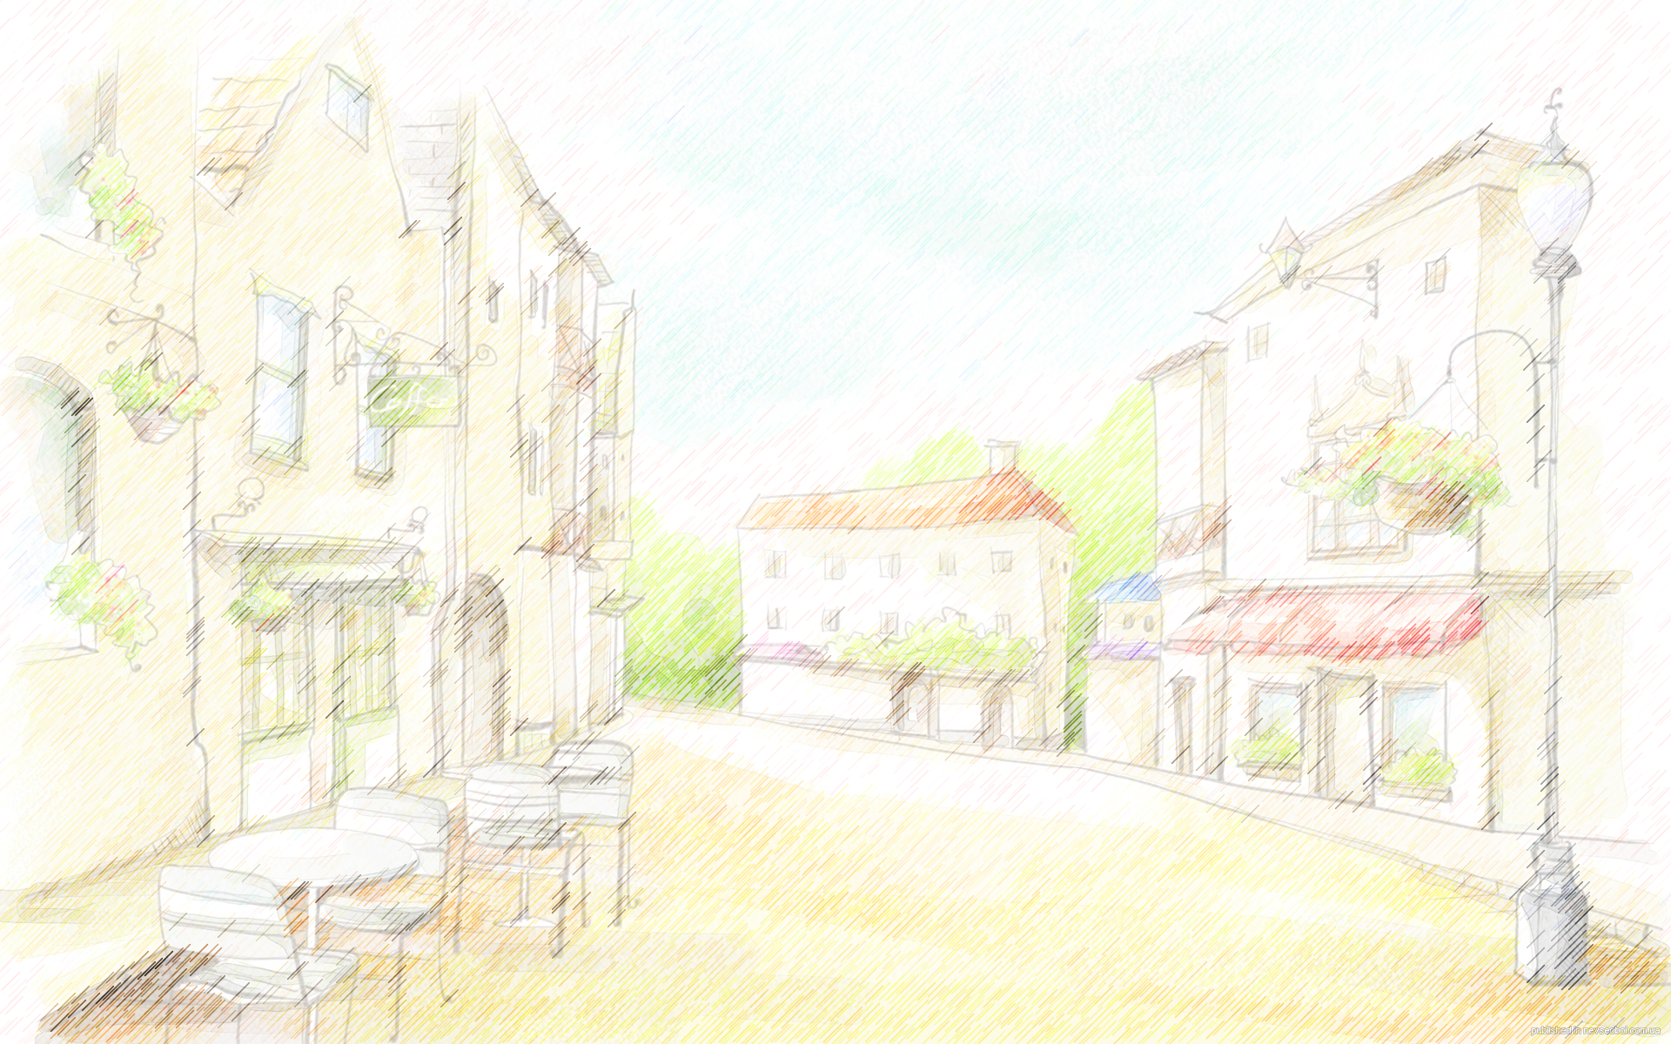
mit dem Bus
mit dem Auto
mit der U-Bahn
fahren
ехать на автобусе, машине, метро
zu Fuβ
gehen
идти пешком
nach links
nach rechts
пойти, поехать налево, направо
gehen, fahren
zum Bahnhof
zur Apotheke
zur Schule
пойти, поехать на вокзал, в аптеку, в школу
gehen, fahren
(nicht) weit von hier.
Это (располагается) (не) далеко отсюда.
Das ist (liegt)

Slide 15
im 2. (ten) Stock wohnen
жить на втором этаже
das 2. (te) Fenster von links
второе окно слева
brauchen + Akk.
нуждаться
zur Haltestelle gehen
пойти на остановку
den Bus nehmen
сесть на автобус
drei Stationen fahren
проехать 3 остановки
ganz in der Nähe
совсем рядом

Slide 16
Lehrbuch – S.51 Üb.5
Hausaufgabe –
1. AB: S. 51 Üb. 10
2. выучить предлоги

Slide 17
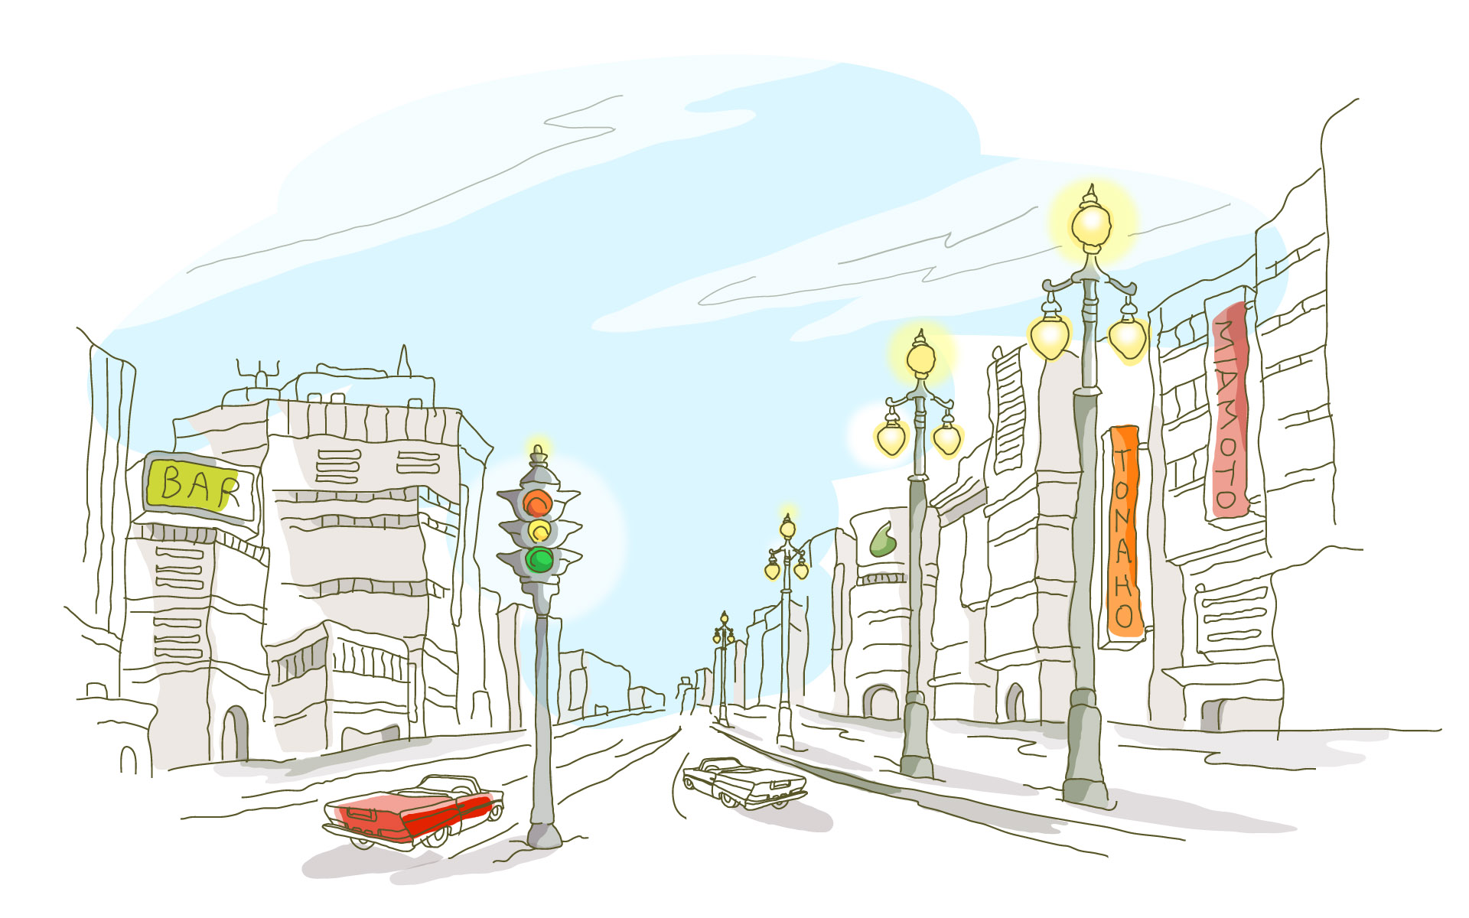
Hausaufgabe - AB: S. 51 Üb.10

Slide 18
Ergänze die richtige Form: zur – zum
Üb. 10a (S. 51) - AB
zum
Entschuldigung, ich möchte ... Rathaus.
Wie komme ich ... Stephanskirche?
Um wie viel Uhr gehst du ... Schule?
Meine Mutter fährt mit dem Auto ... Arbeit.
Mein Zahn tut weh. Ich muss ... Zahnarzt.
Ich gehe ... Handballtraining. Kommst du mit?
zur
zur
zur
zum
zum

Slide 19
Üb. 10c (S. 51, AB)
die
die
das
das
... Schule, ... Familie, ... Auto, ... Schiff, ... Geburtstag, .... Schweiz, ... Wochenende, ... Bahnhof
der
die
das
der
zur
Morgen müssen wir nicht z... Schule gehen, morgen ist schulfrei.
Tina fährt im Sommer mit d... Familie nach Norwegen.
Sie fahren mit d... Auto und mit d... Schiff.
Ich bekomme z... Geburtstag viel Geld, mindestens 100 €.
Woher kommt Laura? – Sie kommt aus d... Schweiz.
Nach d... Schule muss ich erst Hausaufgaben machen.
Seit d... Wochenende bin ich so müde.
Wo ist die Apotheke? – In der Nähe v... Bahnhof.
der
dem
dem
zum
der
der
dem
vom

Slide 20
предлог | перевод | примеры
mit | с … (кем-то) на … (транспорт) | mit dem Opa mit dem Bus
nach | после в … (города и страны) | nach der Schule nach Deutschland nach Berlin
aus | из | aus der Apotheke aus dem Geschäft
zu | к … (человеку) на, в … (место) | zu dem Opa zu dem Bahnhof
von | о … (ком-то) от … (кого-то) | von der Oma
bei | у, при … (кого-то, ком-то) во время … (чего-то) | bei der Oma bei dem Frühstück
seit | с (с какого то времени) ….. уже как | seit dem Sommer seit 3 Jahren
направление
принадлежность

Slide 21
1. Im Juli fahre ich _____ Portugal.
2. Ich gehe ins Kino _____ _____ Freund.
3. _____ _____ Frühstück liest Max ein Buch.
4. Anna kauft Aspirin und geht _____ _____ Apotheke.
5. Die Katze _____ _____ Oma ist grau.
6. Hans isst Eis und geht _____ _____ Eiscafe.
7. Im Sommer wohnt Sascha _____ _____ Oma.
8. _____ _____ Schule gehen die Kinder nach Hause.
9. Anna fährt an das Meer _____ _____ Eltern.
10. Wir nehmen ein Taxi und fahren _____ _____ Bahnhof.
11. Lea kauft Obst und Gemüse und geht _____ _____ Gemüsegeschäft.
nach
mit
dem
Nach
dem
aus
der
von
der
aus
dem
bei
der
Nach
der
mit
den
zu
dem
aus
dem

Slide 22
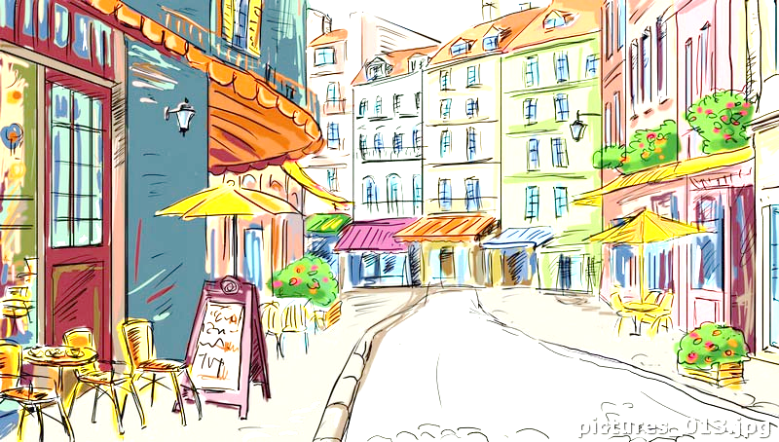
Проверочная работа

Slide 23
1.Im Mai fahre ich … | 1… aus dem Eiscafe.
2.Ich gehe ins Kino … | 2… von Puschkin.
3.Alex wohnt im Sommer … | 3… mit dem Freund.
4.Alina isst Eis und geht … | 4… zum Bahnhof.
5.Wir nehmen ein Taxi und fahren .. | 5… nach Deutschland.
6.Ich lese den Roman … | 6… seit 2 Jahren.
7.Lars spielt Gitarre … | 7… bei der Oma.

Slide 24
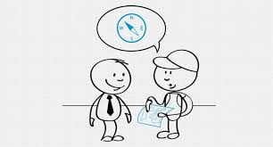
I. Fragen | II. Verstehen

Slide 25
I. Fragen
1. Beginn | 2. Frage | 3. Ort
... das Museum?
- Sagen Sie bitte,
... zum Museum?
... der Bahnhof?
wo ist ...
... zum Bahnhof?
- Können Sie mir bitte sagen,
wie komme ich ...
... das Hotel?
wo liegt...
... zum Hotel?
... die U-Bahn?
- Helfen Sie mir bitte,
... zur U-Bahn?
wo befindet sich...
... der Flughafen?
... zum Flughafen?
- Können Sie mir bitte helfen,
... der Supermarkt?
... zum Supermarkt?

Slide 26
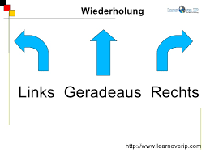
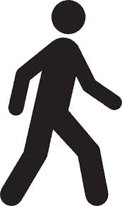

II. Verstehen
1. Das ist ganz in der Nähe. (Das ist weit von hier.)
2. Gehen Sie .
3. Biegen Sie an der nächsten Kreuzung ab.
(поворачивать)
(перекресток)
4. Gehen Sie 5 Minuten zu Fuß.
5. Gehen Sie bis zum Ende der Straße.
6. ... ist dem Haus (der Kirche) gegenüber .
(напротив)
7.Gehen Sie an dem Platz(dem Park) vorbei.
(мимо)
8. ... ist auf der rechten (linken) Seite der Straße.
(сторона)

Slide 27

1. In jeder deutschen Stadt gibt es ein R_________ .
2. In der Stadt gibt es H________ und Hoch_______ .
3. Es gibt K_____en, M_____en und T____r.
4. Die S_______ in der Stadt sind lang oder kurz, breit oder schmal.
5. In der Stadt gibt es einen F____ . Es gibt viele B____. Auf dem F_____ fahren Sch____.
6. In der Stadt fahren viele A_____ und B______ .
7. Auf dem Platz sind viele B______, B______ und F______.
8. In alten Städten gibt es oft T_______.
9. In dem _______geschäft gibt es viele Schuhe.
Rathaus
Häuser
Hochhäuser
Kirchen
Museen
Theater.
Straßen
Fluss
Brücken.
Fluss
Schiffe.
Autos
Busse
Banken,
Büros
Firmen.
Türme.
Schuhegeschäft

Slide 28

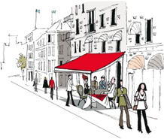
10. In dem E________ essen die Kinder Eis.
11. In der K________ gibt es viele Ikonen.
12. An dem B________ fahren viele Züge.
13. In der B________ gibt es viele Bücher.
14. In der A________ kaufen wir Aspirin.
15. In dem R_________ kann man gut essen.
16. In dem T_______ spielen die Schauspieler.
17. In dem S___________ kauft man Milch, Brot, Käse, Wurst.
18. In dem Kranken_____ liegen viele kranke Menschen.
Eiscafe
Kirche
Bahnhof
Bibliothek
Apotheke
Restaurant
Theater
Supermarkt
Krankenhaus

Slide 29
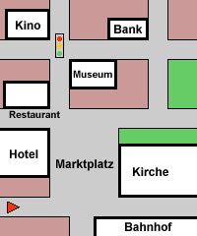
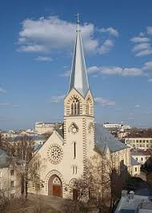
Entschuldigung!
Können Sie mir bitte sagen, wo ist ... ?
Das ist ganz in der Nähe.
Gehen Sie geradeaus,
bis zum Marktplatz.
Da ist ... ,
sie ist vorne.
die Kirche
die Kirche

Slide 30
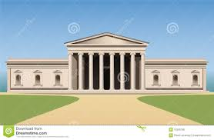
Entschuldigung!
Können Sie mir bitte sagen, wo ist ... ?
Das ist ganz in der Nähe.
Gehen Sie geradeaus,
bis zum Marktplatz.
Dann biegen Sie links ab und gehen Sie an dem Platz vorbei.
... ist im ersten
Gebäude nach dem Platz
auf der rechten Seite.
das Museum
Das Museum

Slide 31
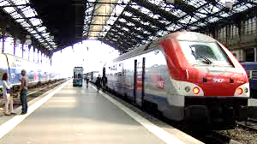
Entschuldigung!
Können Sie mir bitte sagen, wo ist …………... ?
Das ist ganz in der Nähe.
Gehen Sie geradeaus,
an dem Platz vorbei.
... ist auf der rechten Seite der Straße.
der Bahnhof ?
Der Bahnhof

Slide 32
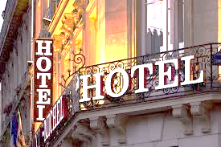
Entschuldigung!
Können Sie mir bitte sagen, wo ist ... ?
Das ist ganz in der Nähe.
Gehen Sie geradeaus,
da ist der Platz.
Da biegen Sie links ab.
... ist links.
das Hotel?
Das Hotel

Slide 33
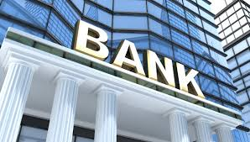
- Entschuldigung! Sagen Sie bitte, wo ist ...
- Gehen Sie geradeaus,
bis zum Ende der Straße,
da ist der Platz. Biegen Sie links ab und gehen Sie an dem Platz vorbei.
Gehen Sie geradeaus.
An der zweiten Kreuzung
biegen Sie rechts ab.
... ist links.
die Bank
Die Bank

Slide 34
b | p | e | v | b | i | b | l | i | o | t | h | e | k | k | a
r | l | j | p | a | s | o | u | z | d | m | f | i | f | b | h
ü | a | p | o | t | h | e | k | e | r | e | i | s | s | a | q
c | t | i | s | u | z | z | a | t | r | e | r | c | t | n | w
k | z | o | t | p | ü | s | u | p | e | r | m | a | r | k | t
e | ß | b | ß | v | x | c | f | v | b | e | a | f | a | k | u
k | r | a | n | k | e | n | h | a | u | s | n | e | ß | m | r
i | a | h | s | d | y | k | a | x | c | t | v | b | e | n | m
n | f | n | g | h | j | i | u | k | l | a | u | t | o | ö | m
o | a | h | s | e | f | r | s | g | z | u | g | s | b | u | s
b | h | o | t | e | l | c | k | l | g | r | s | ä | e | u | t
ü | e | f | r | o | u | h | t | h | e | a | t | e | r | g | a
r | d | c | m | u | s | e | u | m | f | n | s | f | g | e | d
o | y | l | g | e | s | c | h | ä | f | t | g | ä | s | j | t
28
11
17

